Slide 1
Opleiding Swing

Slide 2
Agenda
Wat is Swing?
Wat vind je in Swing?
Hoe werk je in Swing?
Hoe haal je iets uit Swing?

Slide 3
Wat is Swing?
Website voor rapportering
Aangekocht door alle centrumsteden
Gebruiksvriendelijk
1 jaarlijks bedrag onafhankelijk van aantal gebruikers of indicatoren
Diverse indicatoren combineerbaar in 1 overzicht

Slide 4
Wat vind je in Swing?
Gegevens uit andere bronnen
Stadsmonitor
Via provincies
KSZ, VDAB, RR, Statbel, Statistiek Vlaanderen,…
Domeinen
Demografie, socio-economisch, cultuur, milieu, mobiliteit, onderwijs,…
Eigen data
Kerncijfers
Maandelijkse bevolkingscijfers
Passantentellingen
Omgevingsanalyses (in opmaak)
Dashboards (in opmaak)

Slide 5
Wat vind je in Swing
Geografische niveaus
Stad (vergelijking met centrumsteden)
Wijken (12)
Statistische sectoren (97)
Periodes
Jaren
Kwartalen
Maanden
Privacy is gegarandeerd
Geen gegevens op persoonsniveau
Kleine aantallen (minder dan 5) worden niet exact weergegeven

Slide 6
Hoe werk je in Swing?
http://data.mechelen.be
http://mechelen.incijfers.be
http://www.mechelen.be → Bestuur → Mechelen in cijfers
Nieuw intranet: Mijn organisatie → Mechelen in cijfers

Slide 7
Hoe werk je in Swing?
Afhankelijk van de indicator, het aantal indicatoren, het gebiedsniveau, tijdsperioden krijg je een andere beperkte set aan mogelijkheden
Bij grafieken bestaat nog altijd een risico om een verkeerde voorstellingswijze te kiezen
Indien je niet zeker bent → kies voor een tabel

Slide 8
Hoe werk je in Swing?
Bekijk de evolutie van het totaal aantal inwoners van Mechelen van 2007 tot 2017
In tabel
In lijngrafiek
Welke wijk had het meest aantal inwoners in 2017
Toon in tabel
Bekijk op kaart

Slide 9
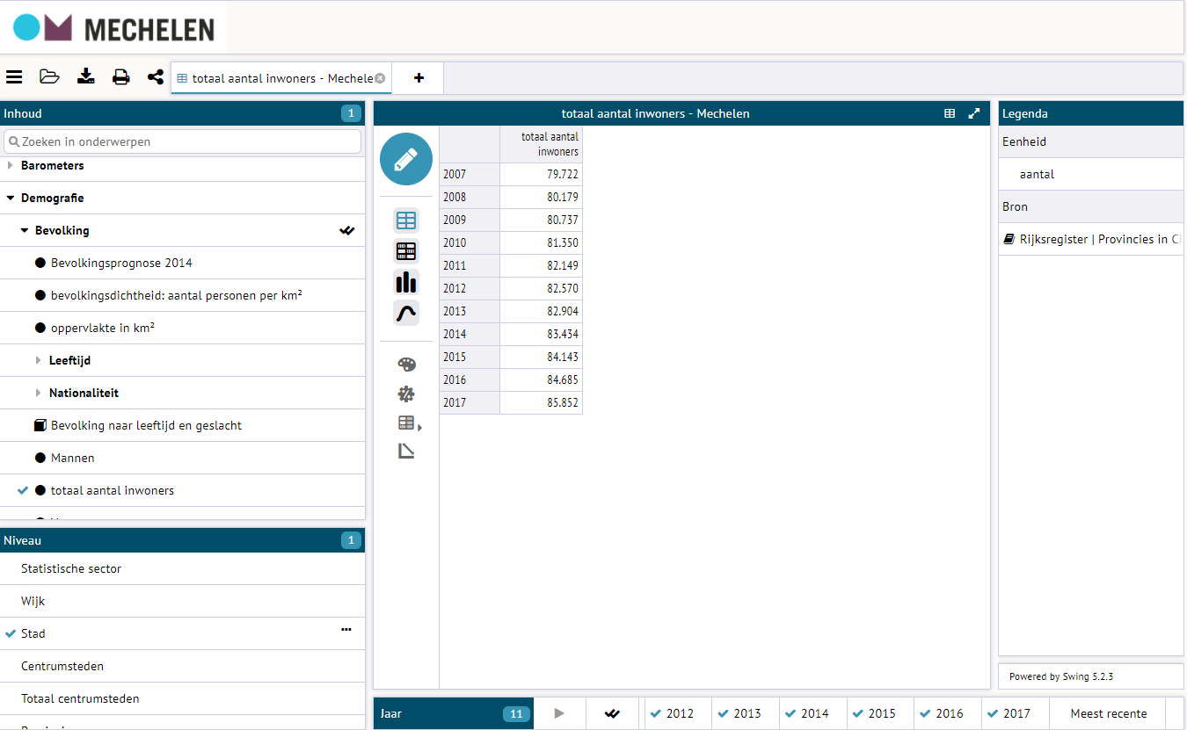
Demografie: evolutie 2007-2017
3
1
2
Notes:
Selecteer het onderwerp “totaal aantal inwoners” onder Demografie > Bevolking
Kies de gewenste jaren (2007 t.e.m. 2017) door de verschillende jaren aan te klikken in de selectiebalk onderaan, of door op het donkerblauwe vlak ‘Jaar’ te klikken, en dan in het popup-scherm de jaren te selecteren (dit kan via klikken en slepen indien gewenst)
Standaard worden de cijfers in een tabel getoond, door te kiezen voor een van de andere iconen, worden de cijfers als een kolomgrafiek of een lijngrafiek getoond. Alle mogelijke voorstellingen met hun uitleg zijn terug te vinden via de Helpknop, terug te vinden door te klikken op het icoontje met de drie lijnen bovenaan links.

Slide 10
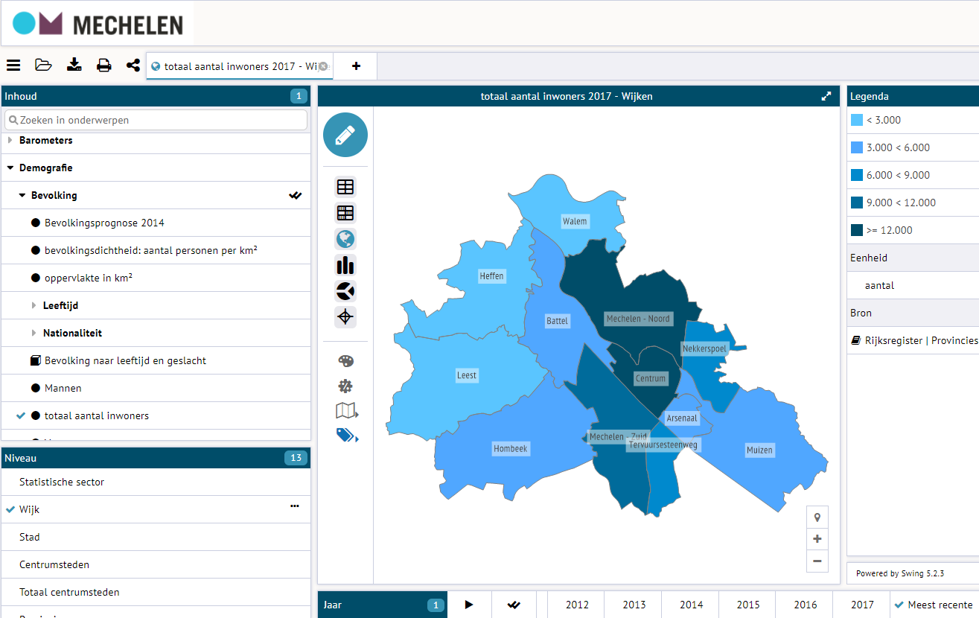
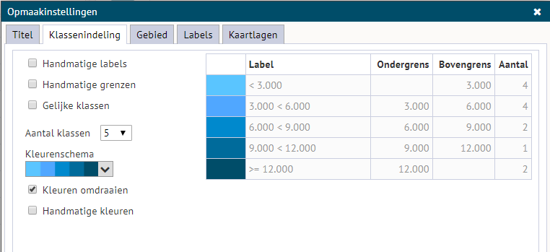
Demografie: inwoners per wijk
3
4
2
1
Notes:
Uitgaande van de vorige oefening: Verander de periodeselectie van 20017-2017 naar het meest recent beschikbare jaar door in de selectiebalk ondeaan te klikken op “meest recente”. Dit kan je ook doen in het popupscherm dat je kan oproepen door op het cijfer in de lichtblauwe rechthoek in de blauwe balk ‘Jaar’ te klikken. Dan moet je onderaan aanvinken dat je Meest recente cijfers wil, in de dropdown kan je dan nog kiezen hoeveel periodes moeten/mogen getoond worden.
Verander het gebiedsniveau van Stad naar Wijk
Klik bij de visualisatiemogelijkheden op de wereldbol, dan worden de gegevens getoond op een kaart.
Volgens de standaardinstellingen, worden de gegevens op de kaart ingekleurd zodat de lage cijfers donkerblauw zijn en de hoge cijfers lichtblauw. Dit kan gewijzigd worden via de opmaakinstellingen, door te klikken op het schilderspalet. In het tabblad Klassenindeling kan je dan bijvoorbeeld een ander kleurschema kiezen (bvb overgang van rood via oranje naar groen) en/of de kleurvolgorde omdraaien. In dit geval behouden we het kleurenschema, maar draaien we de kleuren om, zodat de lage cijfers lichtblauw kleuren en de hoge cijfers donkerblauw.

Slide 11
Hoe werk je in Swing?
Hoe is de procentuele verdeling van de leerlingen in het basisonderwijs tussen gewoon- en buitengewoon onderwijs, en tussen kleuter- en lageronderwijs?
Zet in een taartdiagram de cijfers voor Mechelen naast die van Antwerpen

Slide 12
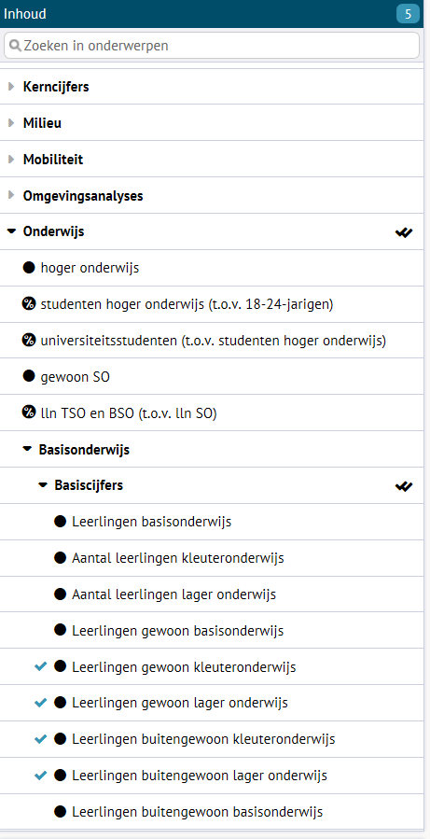
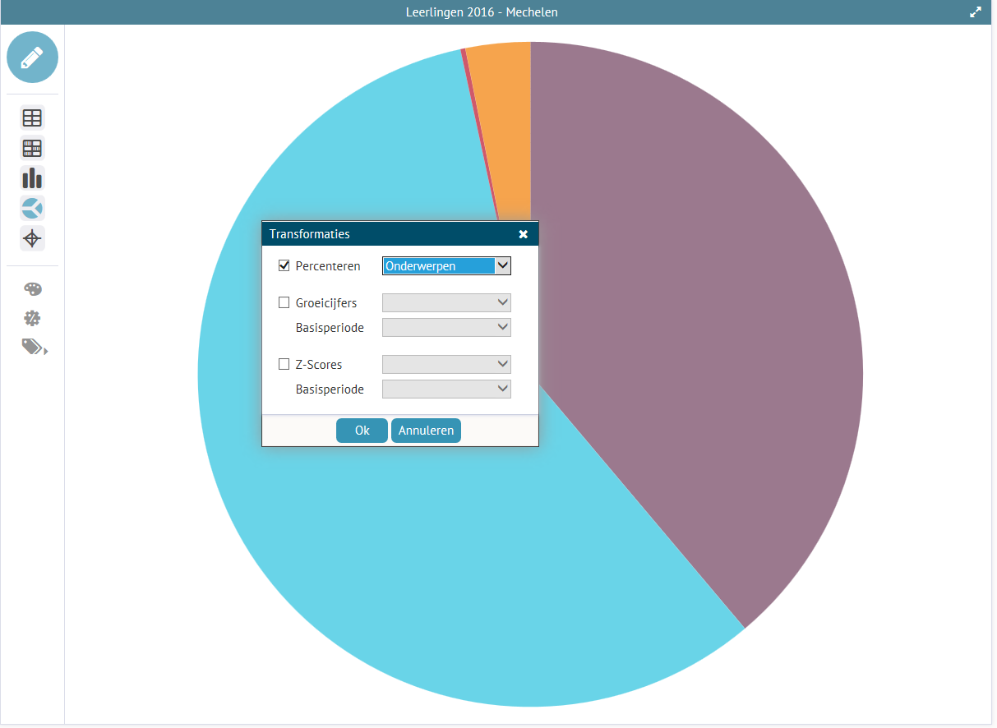
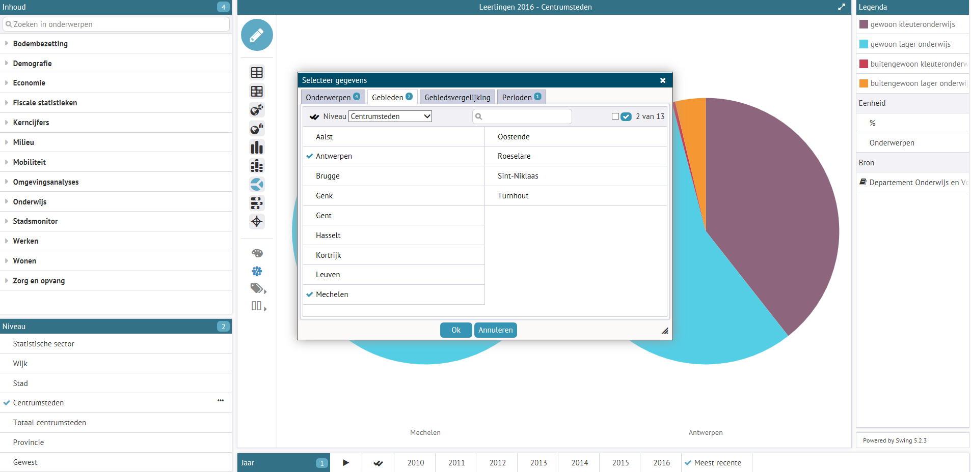
Onderwijs: leerlingen in het basisonderwijs
2
3
1
4
Notes:
Kies onder Onderwijs > Basisonderwijs > Basiscijfers voor de vier indicatoren die samen alle leerlingen in het basisonderwijs uitmaken: het gewoon kleuteronderwijs, het buitengewoon kleuteronderwijs, het gewone lager onderwijs en het buitengewoon lager onderwijs
Kies bij de visualisatiemogelijkheden voor het taartdiagram
Omdat we 2 steden gaan vergelijken die sterk verschillen van grootte, is het in dit geval logischer om niet de absolute cijfers te tonen, maar wel de percentages per deeltype onderwijs t.o.v. het totaal onderwijs. Klik daarvoor op het icoontje van het tandwiel met een percent-teken. In het popup-scherm duid je aan dat je wil percenteren. Als je meerdere gebieden hebt geselecteerd, heb je in het dropdownmenu de mogelijkheid om de percentages te berekenen t.o.v. het totaal van alle onderwerpen, of het totaal van alle gebieden.
Selecteer bij het gebiedsniveau “Centrumsteden”. Door op de drie puntjes achter Centrumsteden te klikken, of op het cijfer in de lichtblauwe rechthoek in de blauwe balk “niveau”, kan je in het popup-scherm dat verschijnt alle steden behalve Mechelen en Antwerpen uitvinken

Slide 13
Hoe werk je in Swing?
Vergelijk de groei van het aantal huishoudens met de groei van het aantal woongelegenheden sinds 2001, en vergelijk dit met het totaal van alle centrumsteden

Slide 14
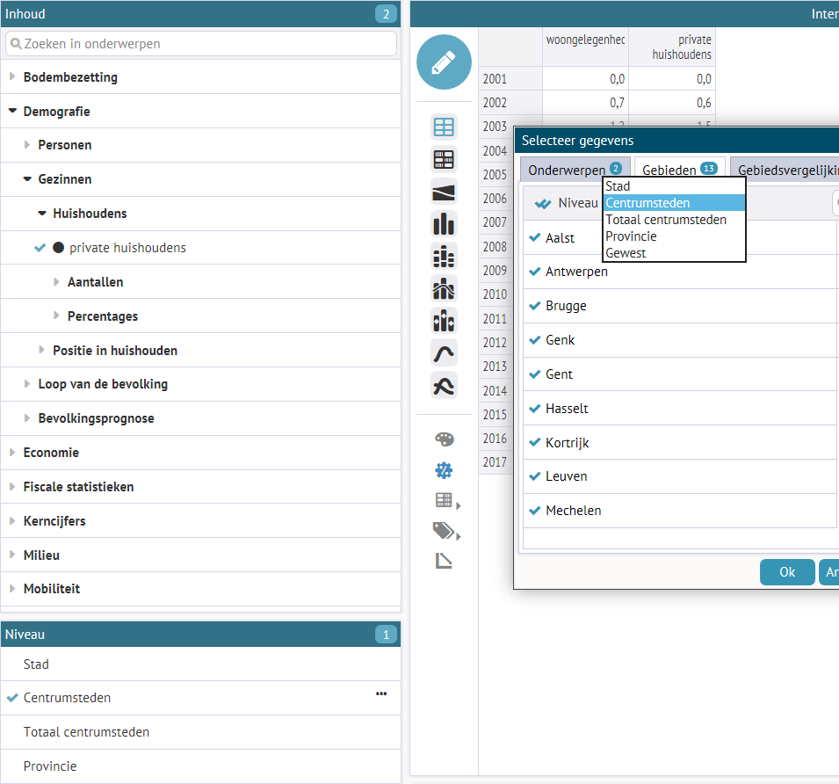
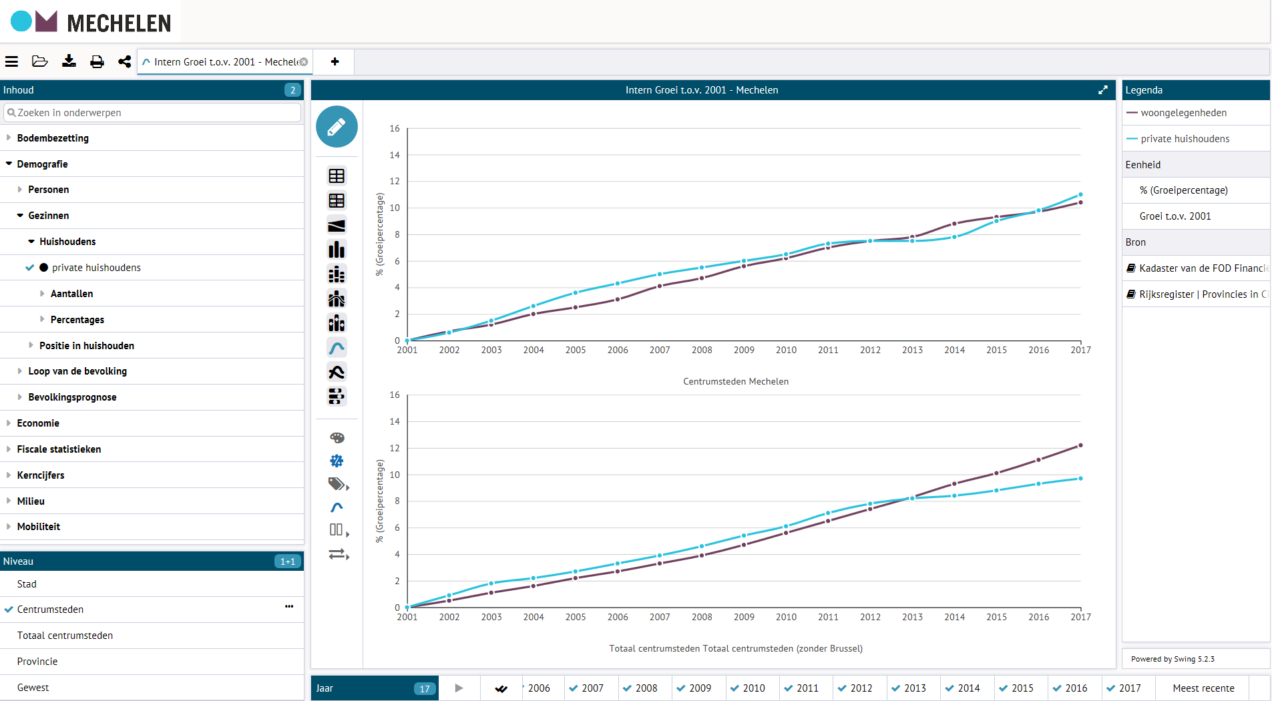
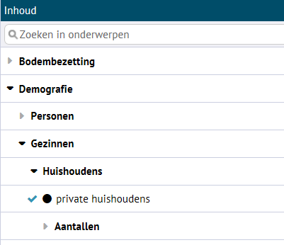
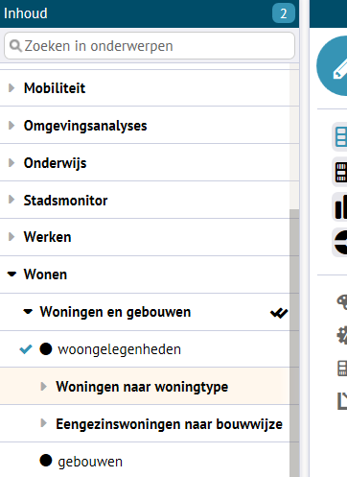
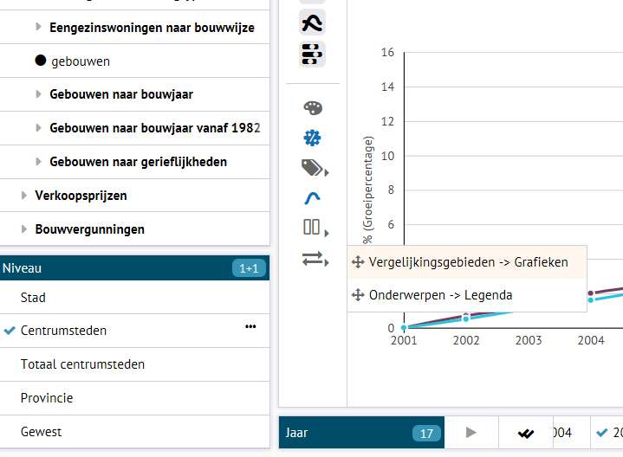
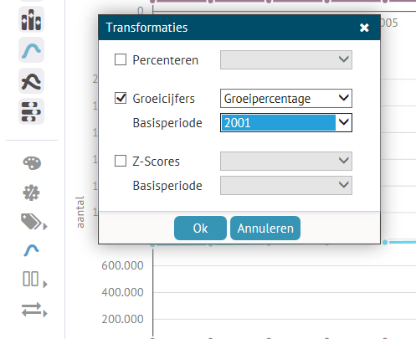
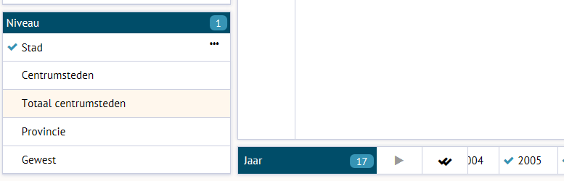
Vergelijking huishoudens - woongelegenheden
4
5
1
6
2
7
3
Notes:
Selecteer het totaal aantal huishoudens onder Demografie > Gezinnen > Huishoudens
Selecteer het aantal woongelegenheden onder Wonen > Woningen en gebouwen
Selecteer de jaren 2001 t.e.m. 2017 (voor 2017 zijn nog geen gegevens beschikbaar over het aantal huishoudens)
Klik op het cijfer in de lichtblauwe rechthoek in de blauwe balk Niveau, en selecteer daar het gebiedsniveau ‘Centrumsteden’ in het tabblad ‘Gebied’. Selecteer daar enkel Mechelen
Klik vervolgens op het tabblad ‘Gebiedsvergelijking’, en selecteer daar ‘Totaal centrumsteden Totaal centrumsteden (zonder Brussel)’ Klik vervolgens op het icoon met de enkele lijn om de cijfers in een lijngrafiek te zien.
We wensen de groei te beoordelen, niet de absolute cijfers. Klik daarom op het icoon van de transformaties (tandwiel met percent-teken), kies voor groeicijfers, in de eerste dropdown kies je groeipercentage, in de tweede dropdown kies je voor 2001 (op die manier wordt voor elk jaar het stijgingspercentage getoond tov het cijfer van 2001.
We hebben nu twee grafieken: de groei van het aantal woongelegenheden, en de groei van het aantal huishoudens. In elk van deze grafrieken wordt Mechelen vergeleken met het totaal van de centrumsteden. We willen echter andersom zien: een grafiek voor Mechelen en een tweede voor het totaal van de centrumsteden, waar dan in de grafiek de groei van de woongelegenheden wordt vergeleken met de groei van het aantal huishoudens. Klik daarvoor op de horizontale pijlen onderaan. Hiermee kan je verwisselen welke parameter(s) worden gebruikt voor de grafieken op te splitsen (=Grafieken), en welke voor de verschillende lijnen in de grafiek (=Legenda). Kies in dit geval voor ‘Onderwerpen -> Legenda’

Slide 15
Hoe werk je in Swing?
Hoeveel Spanjaarden op actieve leeftijd (18-64 jaar) wonen er in april 2018 in Mechelen? Hoeveel daarvan zijn vrouwen die in wijk Centrum wonen?
420 inwoners
48 Spaanse vrouwen in het centrum

Slide 16
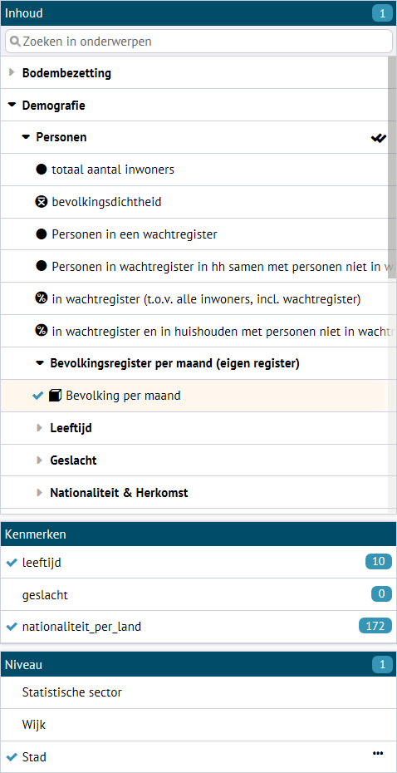
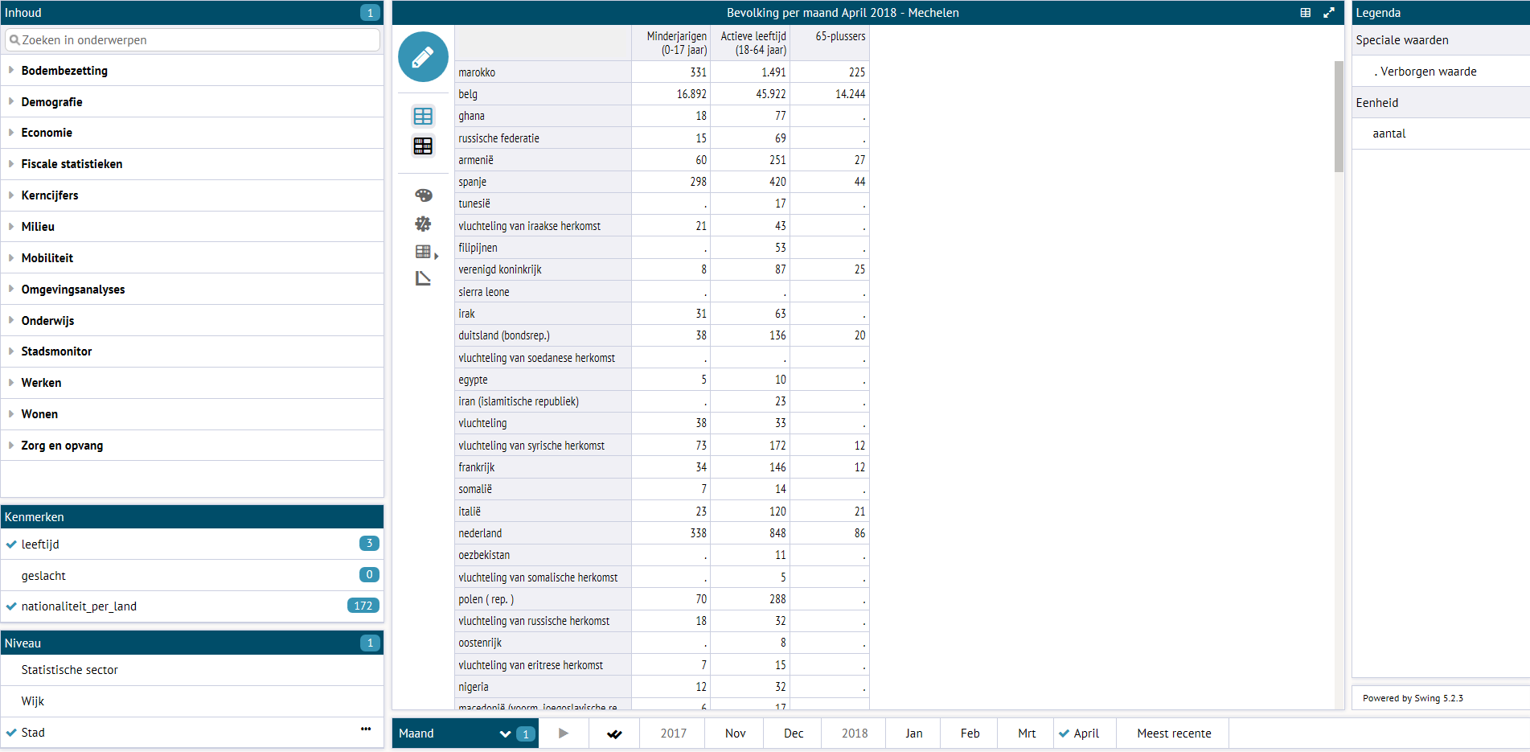
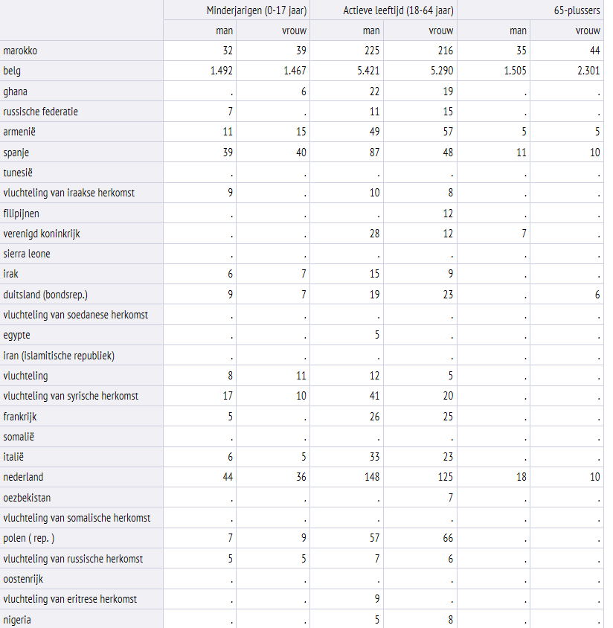
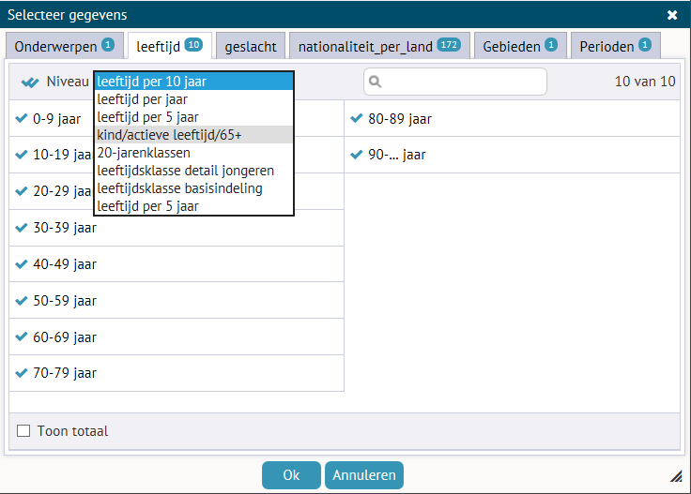
Kubus bevolkingsregister per maand
1
2
1
4
3
5
Notes:
Kubussen bevatten gegevens die verder kunnen opgesplitst en/of gefilterd worden voor een aantal parameters. Indien er zeer recente cijfers gevraagd worden (en dus niet de jaarlijkse officiële cijfers van Statbel of het rijksregister), moet je naar “bevolkingsregister per maand (eigen register)” gaan
Selecteer Bevolking per maand onder Demografie > Personen > Bevolkingsregister per maand (eigen register)
Er verschijnt een nieuwe blok in de linkerkolom met “Kenmerken”. Dit zijn de parameters waar je op kan filteren/uitsplitsen
Voor de eerste vraag zijn we geïnteresseerd in een opsplitsing naar leeftijd (enkel de personen op actieve leeftijd 18-64) en naar nationaliteit (enkel de spanjaarden)
Voor een aantal van deze parameters, zijn er meerdere opsplitsingen mogelijk. Bijvoorbeeld leeftijd kan je in dit geval per jaar opsplitsen, per 5 jaar,… Maar dus ook tussen minderjarigen, actieve leeftijd, 65-plussers. Zo vinden we 420 personen
Voor de tweede vraag willen we extra opsplitsen naar geslacht (man-vrouw), en naar wijken. Vandaar passen we het niveau aan naar Wijk, en duiden we ‘geslacht’ extra aan. Zo vinden we 48 personen.

Slide 17
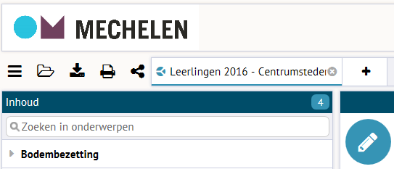
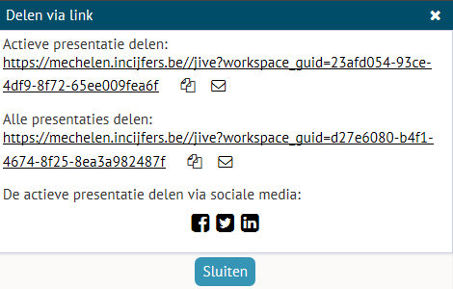
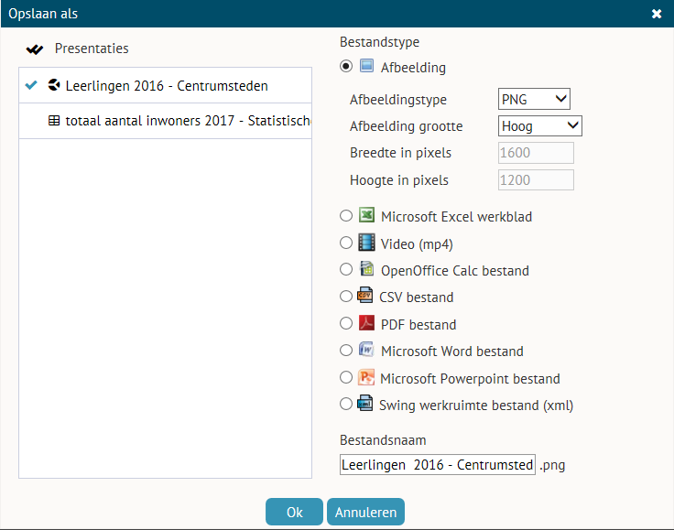
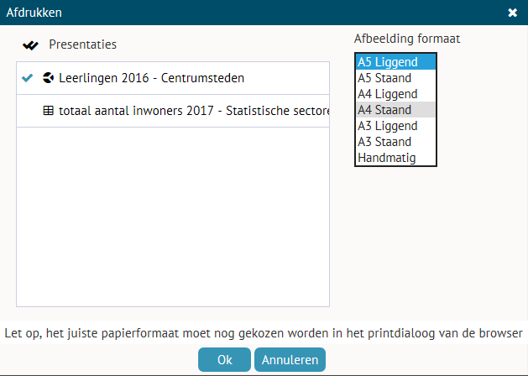
Hoe haal je iets uit Swing
Maakt emailbericht met link in body
Kopieert url naar klembord
Alle tabbladen
Alle tabbladen

Slide 18
Vragen?
Tine Van Hoof tine.vanhoof@mechelen.be 015/29.77.22
Dimitri Van Baelen dimitri.vanbaelen@mechelen.be 015/29.78.22
Aanspreekpunt per directie : nog in overleg te bepalen

